Slide 1
Spodium
윤모불

Slide 2
Contents
기획 의도
앱 구성도
앱 소개
향후 계획

Slide 3

기획 의도
현존 서비스의 문제점
인기 있는 경기 중계 x
관리가 안되는 댓글
중계를 찾는 실검 등장
기사와 관련없는 댓글 다수 등장
-> ex) 정치, 성차별 등

Slide 4


기획 의도
월별 결제 시스템 -> 보고 싶은 단지 몇 경기 때문에
월별 결제는 부담스럽다.
사용자 제한적
네트워크 환경 열약
중계 경기 제한적

Slide 5
기획 의도
질 높은 환경으로 종합적인 스포츠 서비스 제공 목표
경기 별 결제 제도 도입 ex) 유럽,미국에서 보는 방식인 PaperView제도
깨끗한 환경
-> 철저한 기사 댓글 관리 등
다양한 스포츠 영상 제공
끊김 없는 좋은 네트워크 환경제공
모두와 즐길 수 있는 생중계 환경 제공 ex) 실시간 경기 관람자들 상황
이런 스포츠 종합 서비스를 제공하는 서비스가 아직 없다.
운동을 하고 싶어도 여러 상황 때문에 못하는 환경 개선
-> 모두와 즐길 수 있는 경기 예약 참여 시스템 제공한다.
주변 경기장의 경기에 참여하여 주변사람들과 언제나 경기를 즐길 수 있다.

Slide 6
앱 구성도
메인
로그인
회원가입
경기 참여
마이페이지
축구
= 농구
= 야구
아이디찾기
정보입력
참여 예약 화면
나의 팀 일정/ 결과
예약한 나의 경기
뉴스
영상
일정/결과
비밀번호찾기
정보수정
회원 탈퇴
인기 영상
생중계
뉴스
영상
생중계 영상
메인 뉴스
인기 뉴스
최신 뉴스

Slide 7
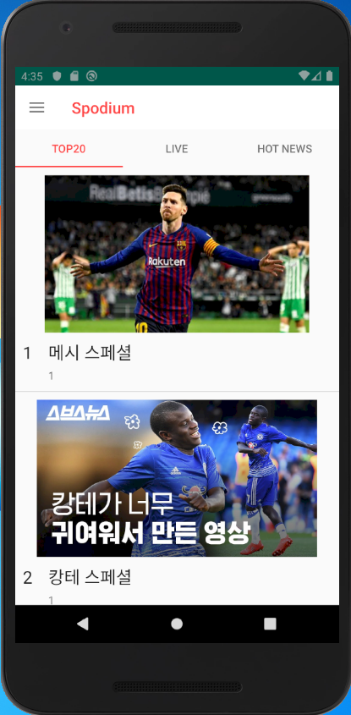
앱 소개
인기 20개 영상
DB와 서버에 저장된 동영상의 이미지, 제목, 조회수, 순위를 받아온다.
누르면 서버에 저장된 mp4파일의 영상을 보여준다.

Slide 8
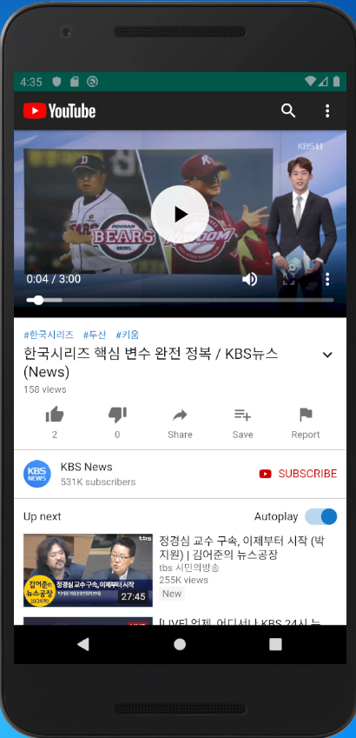
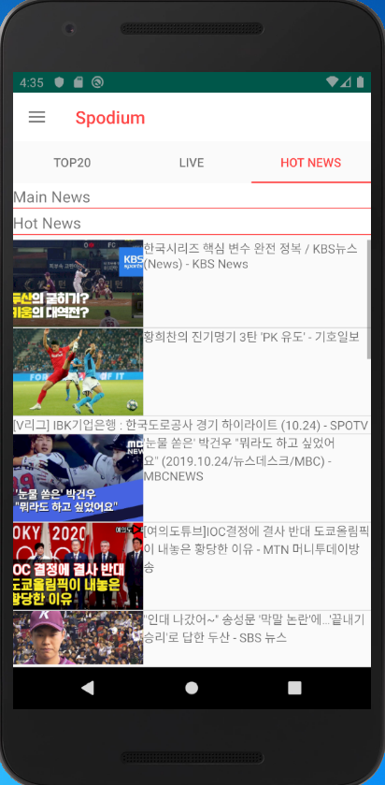
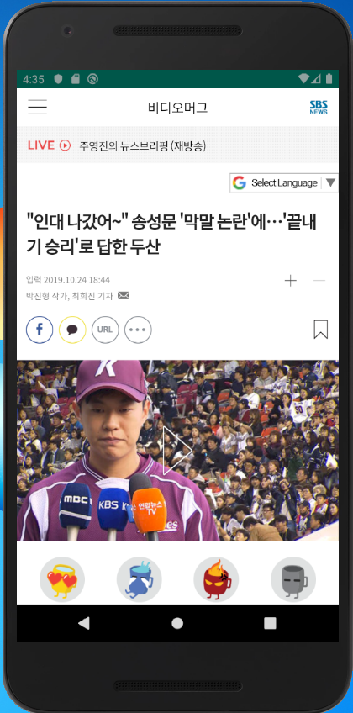
앱 소개
스포츠 최신 뉴스

Slide 9
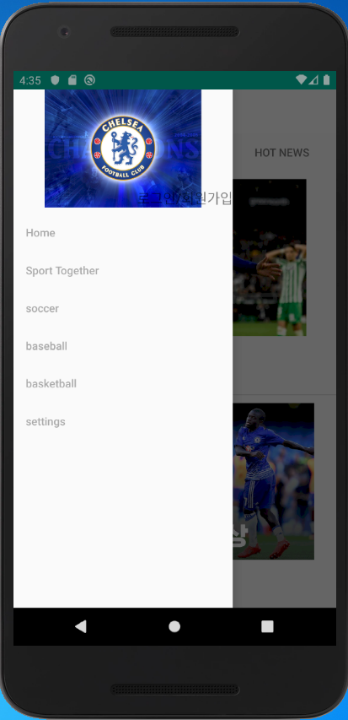
앱 소개
로그인/회원가입, 마이페이지로 가는 버튼
좋아하는 나만의 팀 선택해 그 팀의 이미지로 구현 (그 팀의 소속감 생성)
주변 경기장에 예약 참여 할 수 있는 지도로 이동

Slide 10
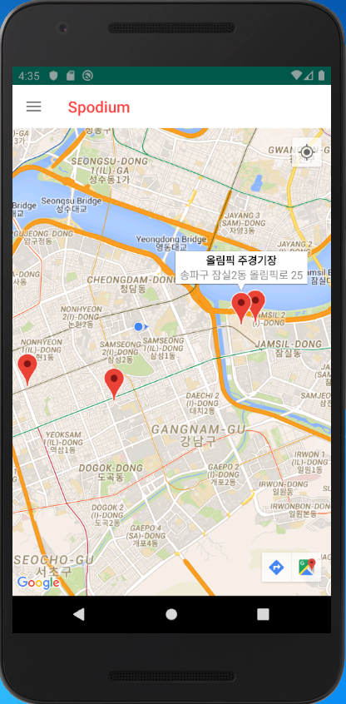
앱 소개
주변 경기장의 정보를 받아와 보여준다.
예약 참여 시스템 구현시
올림픽 주 경기장
송파구 잠실2동 올림픽로 25
(10월26일 토) 10 / 12 참여가능
올림픽 주 경기장
송파구 잠실2동 올림픽로 25
(10월27일 일) 12 / 12 참여불가
-> 이후 이벤트 설정하여 누르면 예약화면으로 전환

Slide 11
향후계획
주변에 같이 운동하는 커뮤니티를 구성해 그 팀들끼리의 자선 대회도 열어보고 싶다.
우리나라 스포츠 좋아하는 사람들이 모두 즐길 수 있는 IT 스포츠 세상을 만들고 싶다.
모두 나의 서비스에서 스포츠 컨텐츠를 봄으로 인해 스포츠 관련 검색어가 실검에 뜨지 않게 하고 싶다.
학교나 돌아다니며 스포츠를 좋아하는 학생들에게 자선사업을 함으로써 더욱 많은 학생들이 스포츠에 관심을 가지게 하고 싶다.
최종적인 목표를 우리나라의 스포츠 문화를 더욱 발전시키는 것이다.

Slide 12
THANK YOU!

